Slide 1
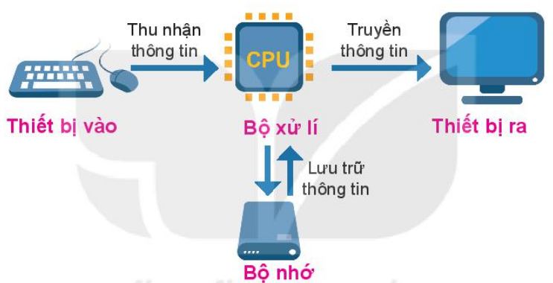
Ở lớp 6, các em đã biết, máy tính cần phải có bốn thành phần để hỗ trợ con người xử lí thông tin. Đó là thiết bị vào, thiết bị ra, bộ xử lí và bộ nhớ.
Theo em, thành phần nào đóng vai trò quan trọng, giúp máy tính trao đổi dữ liệu với thế giới bên ngoài?

Slide 2
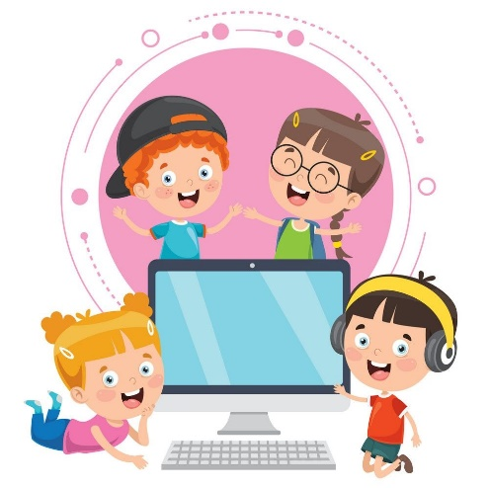
BÀI
1

Slide 3
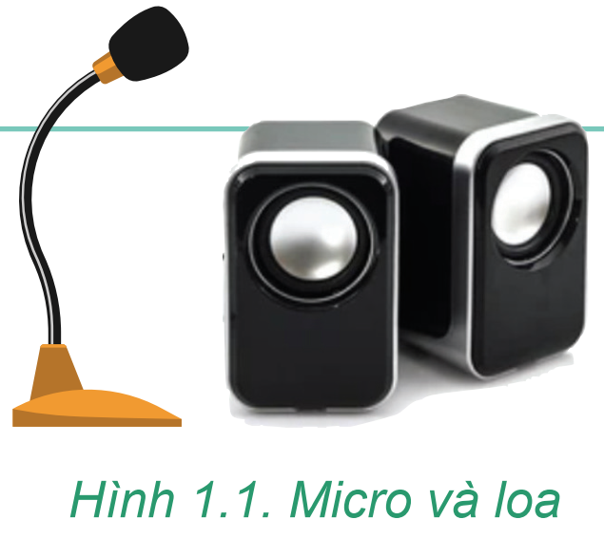
1. THIẾT BỊ VÀO - RA
Hoạt động 1
Thiết bị vào – ra
Em hãy quan sát Hình 1.1 và trả lời các câu hỏi sau:
1. Các thiết bị trong hình làm việc với dạng thông tin nào?
2. Thiết bị nào tiếp nhận thông tin và chuyển vào máy tính?
3. Thiết bị nào nhận thông tin từ máy tính đưa ra bên ngoài?
Micro và loa trong hình làm việc với thông tin dạng âm thanh.
• Micro thu nhận âm thanh và chuyển vào máy tính để mã hoá thành dữ liệu số.
Micro là thiết bị vào
• Loa nhận dữ liệu từ máy tính, thể hiện ra bên ngoài dưới dạng âm thanh mà chúng ta có thể nghe thấy.
Loa là thiết bị ra

Slide 4
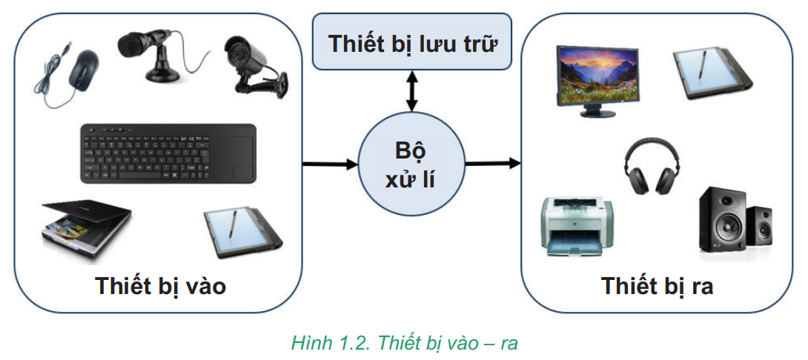
Thiết bị vào
được dùng để đưa thông tin vào máy tính
Thiết bị ra
được dùng để đưa dữ liệu từ máy tính ra bên ngoài

Slide 5
Hoạt động 2
Sự đa dạng của thiết bị vào – ra
1. Bộ điều khiển game, tấm cảm ứng là thiết bị vào hay thiết bị ra?
2. Màn hình cảm ứng là thiết bị vào, thiết bị ra hay có cả hai chức năng vào và ra?

Slide 6
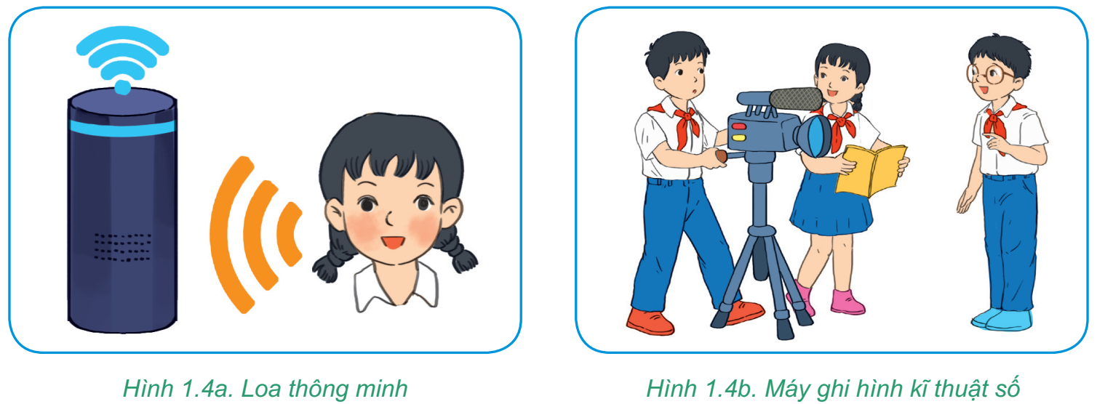
Thiết bị vào – ra được thiết kế rất đa dạng đáp ứng được những nhu cầu khác nhau của người sử dụng.
• Thiết bị vào được dùng để nhập thông tin vào máy tính.
• Thiết bị ra gửi thông tin từ máy tính ra để con người nhận biết được.
• Các thiết bị vào – ra có nhiều loại, có những công dụng và hình dạng khác nhau.

Slide 7
2. AN TOÀN THIẾT BỊ
Hoạt động 3
Kết nối thiết bị vào – ra
Một máy tính để bàn có các cổng kết nối như Hình 1.5.
1. Em hãy lắp các thiết bị sau vào đúng cổng của nó bằng cách ghép mỗi chữ cái với số tương ứng:
a) Bàn phím; b) Dây mạng;
c) Chuột; d) Màn hình;
e) Tai nghe.
2. Việc cấp nguồn điện cho máy tính cần được thực hiện trước hay sau các kết nối trên? Tại sao?
a) → 7 b) → 6 c) → 7 d) → 3 e) → 4 f ) → 8

Slide 8
Máy tính là một hệ thống phức tạp, sử dụng điện, kết nối với nhiều thiết bị khác. Vì vậy, những thao tác không cẩn thận có thể gây ra sự cố, ảnh hưởng đến hoạt động bình thường của thiết bị và an toàn dữ liệu.
Khi sử dụng máy tính, em cần tuân theo những quy tắc an toàn để không gây ra lỗi. Một số lời khuyên cho những việc nên làm và không nên làm khi sử dụng máy tính được ghi trong Bảng 1.1.

Slide 9
• Đọc kĩ hướng dẫn của nhà sản xuất trước khi sử dụng thiết bị.
• Kết nối các thiết bị đúng cách.
• Giữ gìn nơi làm việc với máy tính gọn gàng, ngăn nắp, vệ sinh, khô ráo.
1. Thao tác nào sau đây tắt máy tính một cách an toàn?
A. Sử dụng nút lệnh Restart của Windows.
B. Sử dụng nút lệnh Shut down của Windows.
C. Nhấn giữ công tắc nguồn vài giây.
D. Rút dây nguồn khỏi ổ cắm.
2. Tại sao không nên vừa ăn vừa sử dụng máy tính?.

Slide 10
Một bộ tai nghe có gắn micro sử dụng cho máy tính là loại thiết bị gì?
A. Thiết bị vào.
B. Thiết bị ra.
C. Thiết bị vừa vào vừa ra.
D. Không phải thiết bị vào – ra.
d) → ) → c) → a)

Slide 11
Thiết bị vào có chức năng gì?
A. Đưa thông tin ra ngoài
B. Đưa thông tin vào máy tính
C. Chuyển thông tin thành dữ liệu
D. Hiển thị nội dung lên màn hình
Hiển thị đáp án
Đáp án đúng là: B
Dùng để đưa thông tin vào máy tính như bàn phím, chuột, micro, …
d) → ) → c) → a)

Slide 12
Thiết bị ra có chức năng gì?
A. Thu nhận thông tin.
B. Đưa thông tin vào máy tính.
C. Chuyển thông tin thành dữ liệu.
D. Đưa dữ liệu từ máy tính ra ngoài.
Hiển thị đáp án
Đáp án đúng là: D
Dùng để đưa dữ liệu từ máy tính ra ngoài như màn hình, máy in, loa, ...
d) → ) → c) → a)

Slide 13
Các thiết bị như màn hình, loa được gọi là?
A. Thiết bị vào
B. Thiết bị ra
C. Thiết bị xử lý
D. Thiết bị lưu trữ
Hiển thị đáp án
Đáp án đúng là: B
Màn hình, loa được gọi là thiết bị ra dùng để đưa thông tin trong máy tính ra ngoài.
d) → ) → c) → a)

Slide 14
Các thiết bị như bàn phím, chuột được gọi là?
A. Thiết bị vào
B. Thiết bị ra
C. Thiết bị xử lý
D. Thiết bị lưu trữ
Hiển thị đáp án
Đáp án đúng là: A
Bàn phím, chuột được gọi là thiết bị vào dùng để đưa thông tin vào trong máy tính.
d) → ) → c) → a)

Slide 15
Trong các nhóm thiết bị sau, nhóm thiết bị vào là:
A. Chuột, loa, máy in.
B. Bàn phím, chuột, màn hình.
C. Bàn phím, chuột, micro.
D. Chuột, màn hình, loa.
Hiển thị đáp án
Đáp án đúng là: C
Thiết bị vào dùng để đưa thông tin vào máy tính như bàn phím, chuột, micro, …
d) → ) → c) → a)

Slide 16
Thiết bị nào sau đây vừa là thiết bị vào vừa là thiết bị ra?
A. Chuột thông minh.
B. Màn hình.
C. Tai nghe.
D. Màn hình cảm ứng.
Hiển thị đáp án
Đáp án đúng là: D
Màn hình cảm ứng (touch screen) phát hiện vị trí và sự di chuyển của ngón tay trên bề mặt giúp em chọn đối tượng hoặc thực hiện lệnh như đang sử dụng chuột.
d) → ) → c) → a)

Slide 17
Thao tác nào sau đây tắt máy một cách an toàn?
A. Sử dụng nút lệnh Restart của Windows
B. Sử dụng nút lệnh Shutdown của Windows
C. Nhấn giữ công tắc nguồn vài giây
D. Rút dây nguồn khỏi ổ cắm
Hiển thị đáp án
Đáp án đúng là: B
Sử dụng nút lệnh Shutdown của Windows (Start/Shutdown) để tắt máy một cách an toàn.
d) → ) → c) → a)

Slide 18
Việc nào không nên làm khi sử dụng máy tính?
A. Đọc kĩ hướng dẫn trước khi sử dụng thiết bị
B. Giữ tay khô, sạch khi sử dụng máy tính
C. Gõ phím dứt khoát nhưng nhẹ nhàng
D. Chạm vào phần kim loại của máy tính
Hiển thị đáp án
Đáp án đúng là: D
Khi chạm vào các phần kim loại của máy tính có thể gây hư hỏng các thiết bị hoặc gây nguy hiểm cho bản thân.
d) → ) → c) → a)

Slide 19
Khi lắp các đầu nối của thiết bị vào các cổng kết nối của máy tính không đúng thì có thể dẫn đến:
A. Thiết bị không hoạt động
B. Làm hỏng thiết bị
C. Làm hỏng đầu nối của thiết bị
D. Cả A, B và C
Hiển thị đáp án
Đáp án đúng là: D
Nếu cắm các đầu nối của thiết bị vào các cổng kết nối của máy tính không đúng thì có thể dẫn đến thiết bị không hoạt động, hỏng thiết bị, hỏng đầu nối của thiết bị, chập điện, ….
d) → ) → c) → a)

Slide 20
1. Trên màn hình theo dõi, em thấy một người đứng trước camera an ninh. Người đó có biết em đang theo dõi không? Tại sao?
2. Em hãy đề xuất một số quy tắc để giúp các bạn sử dụng phòng máy tính an toàn và hiệu quả.

Slide 21
L
L
LOVE
TẠM BIỆT VÀ HẸN GẶP LẠI
G
PIRCE
L
S
T
H
L

